Slide 1
Проектная деятельность в формировании духовно-нравственных качеств через музыкально-художественное воспитание
Музыкальный руководитель
Вихорева О.В.
детский сад «Белый медвежонок»

Slide 2
Проектная деятельность – это совместная учебно-познавательная, творческая или игровая деятельность учащихся, учителя и родителей, имеющая общую цель, согласованные методы, способы деятельности, направленная на достижение общего результата

Slide 3
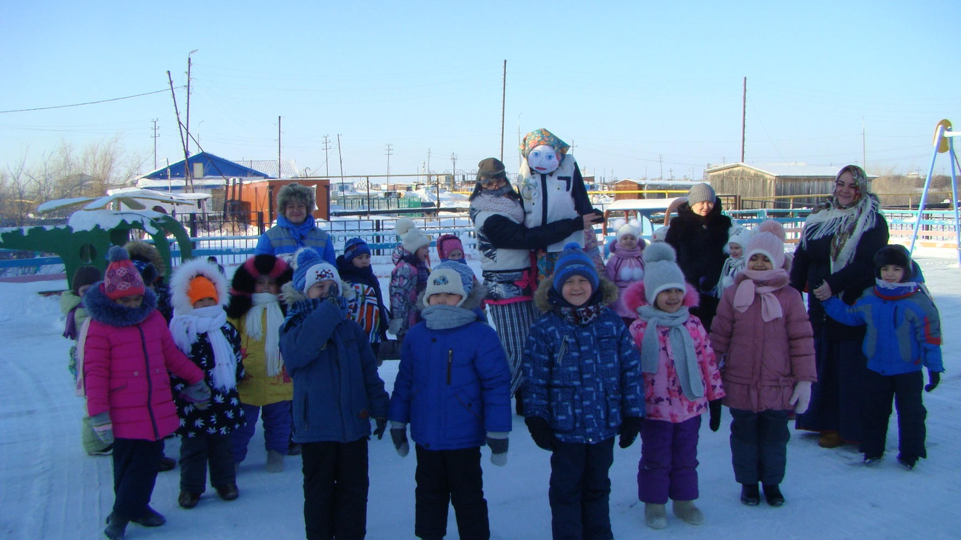
Проект по приобщению детей дошкольного возраста к русской народной культуре «Широкая масленица»

Slide 4
Цель проекта: Знакомство с традицией проведения народного праздника «МАСЛЕНИЦА».
Задачи проекта:
Познакомить детей с традицией проведения старинного праздника.
Провести праздник через эмоциональное сопереживания и участие в игре – действии.
Приобщить дошкольников к традиции проведения народного праздника Масленицы.
Знакомить родителей с традициями празднования «Масленицы» на Руси

Slide 5
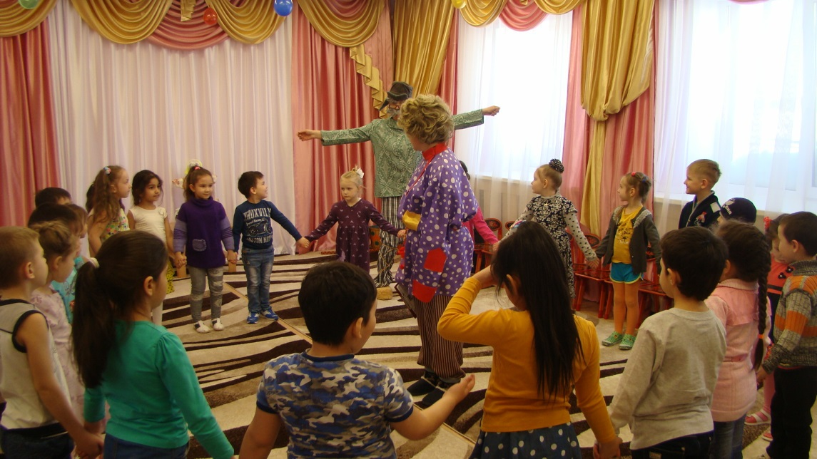
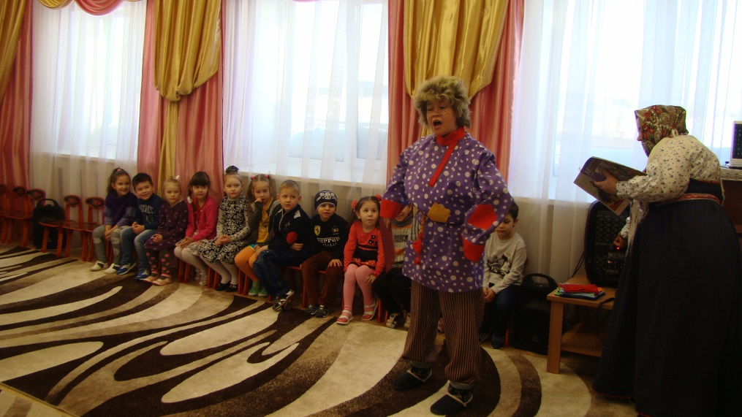
Этапы проекта
1. МОТИВАЦИОННЫЙ.

Slide 6
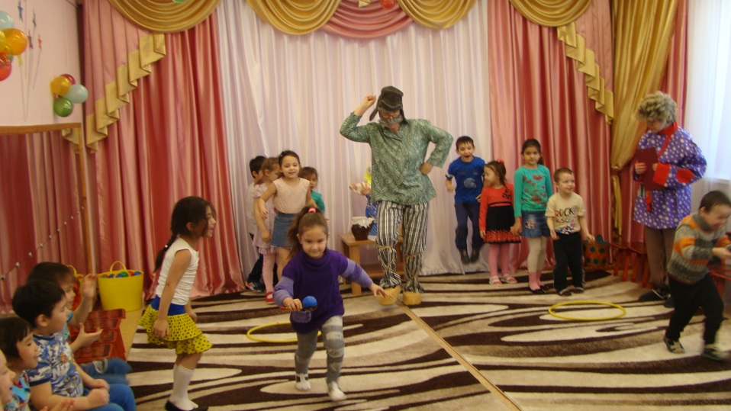
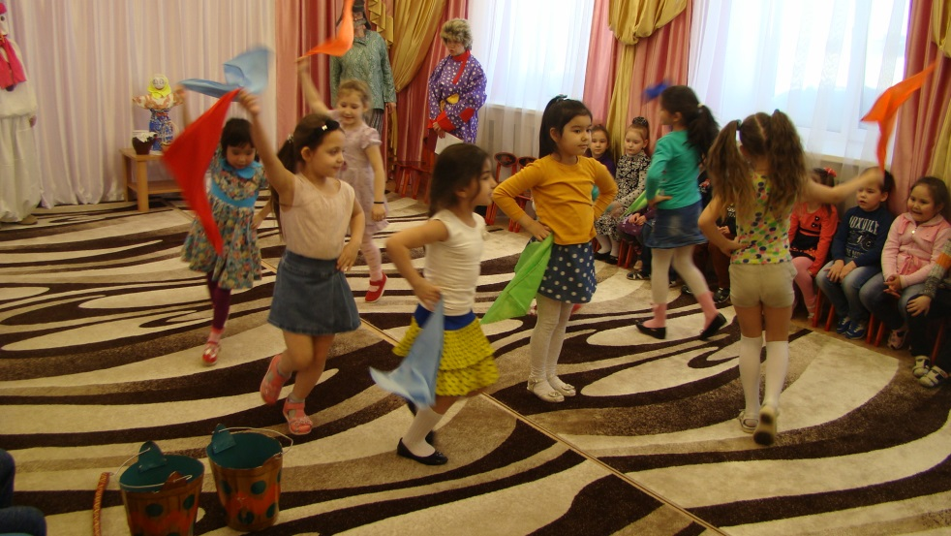
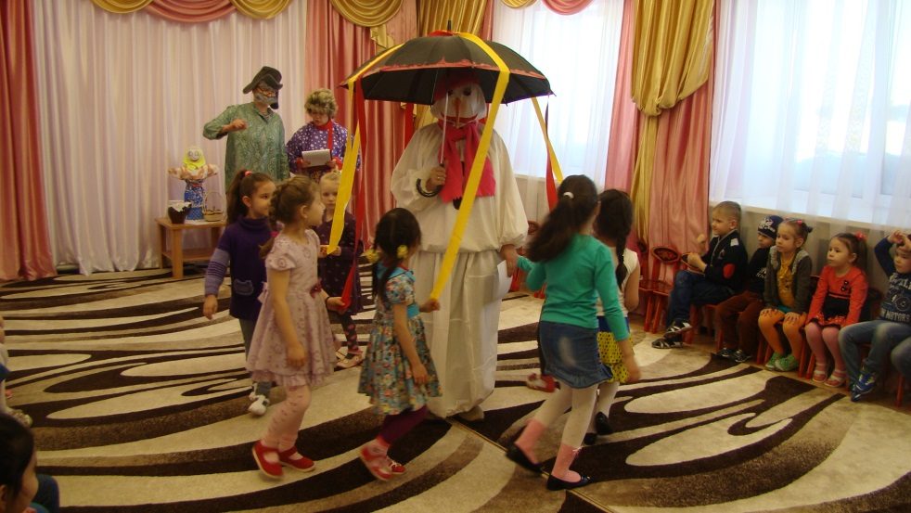
2. МОДЕЛИРОВАНИЕ И РЕАЛИЗАЦИЯ.
2.1. Разработка праздника
2.2. Совместная деятельность взрослых и детей.

Slide 7
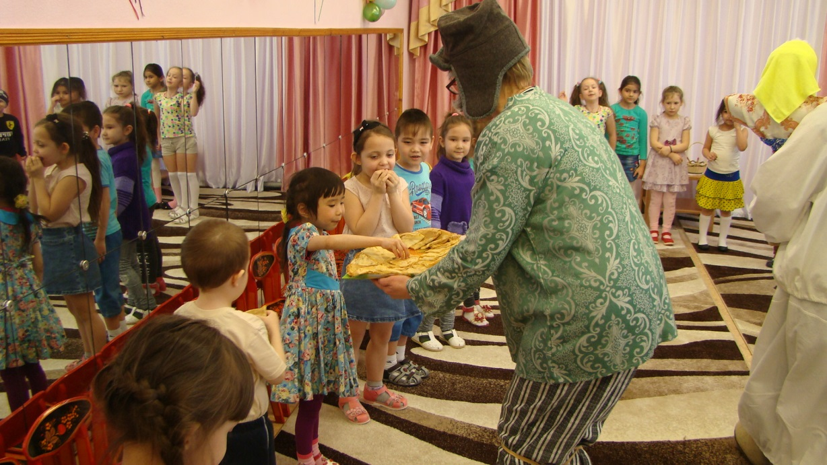
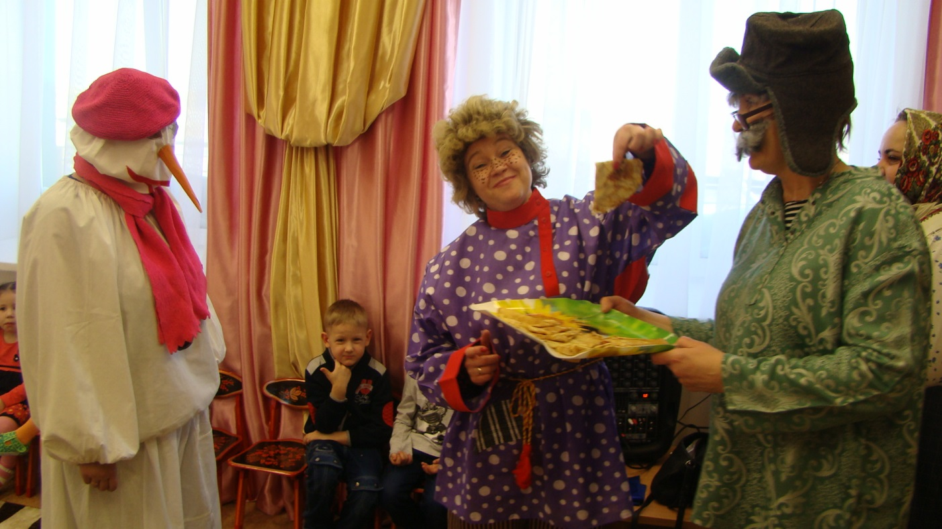
3. РЕФЛЕКСИВНЫЙ

Slide 8
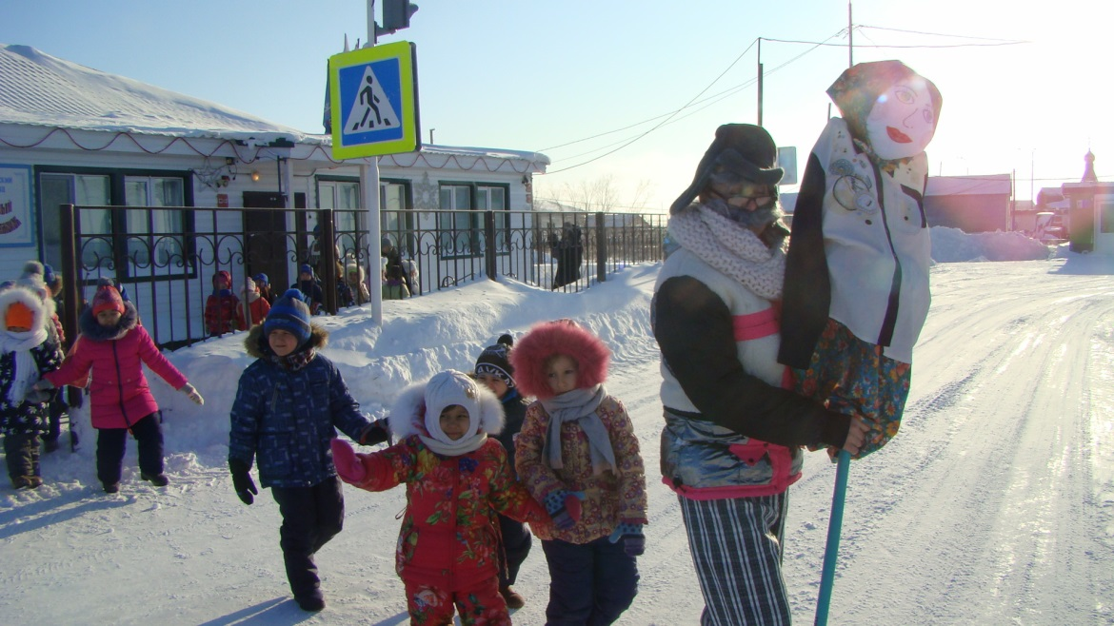
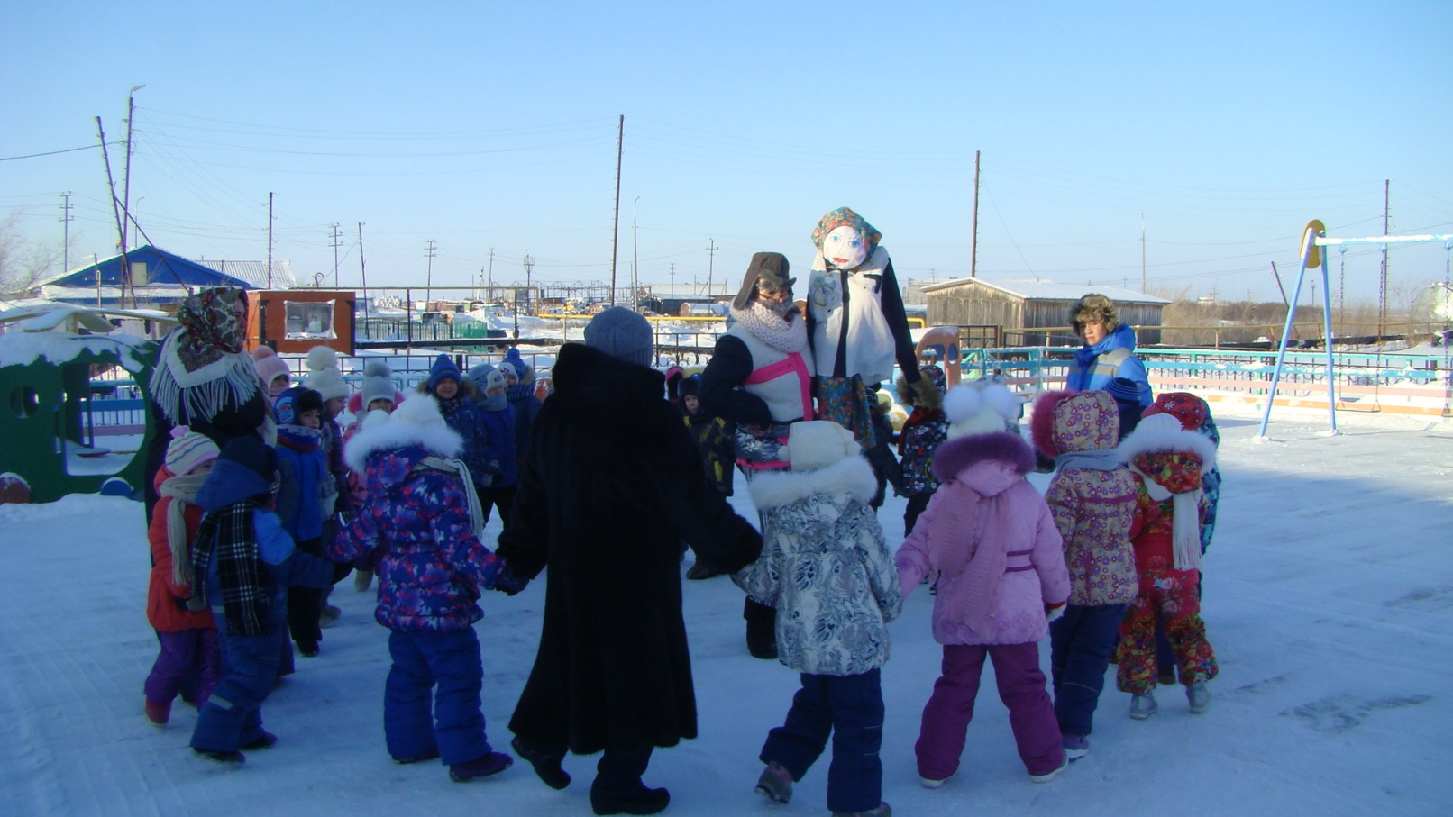

Slide 9
Ожидаемые результаты
Приобщение детей к традиции проведения народного праздника - Масленицы через сопереживание и непосредственное участие их в общем действии.
Создание радостной доброжелательной атмосферы.
Повышение познавательного интереса детей к родной культуре.

Slide 10
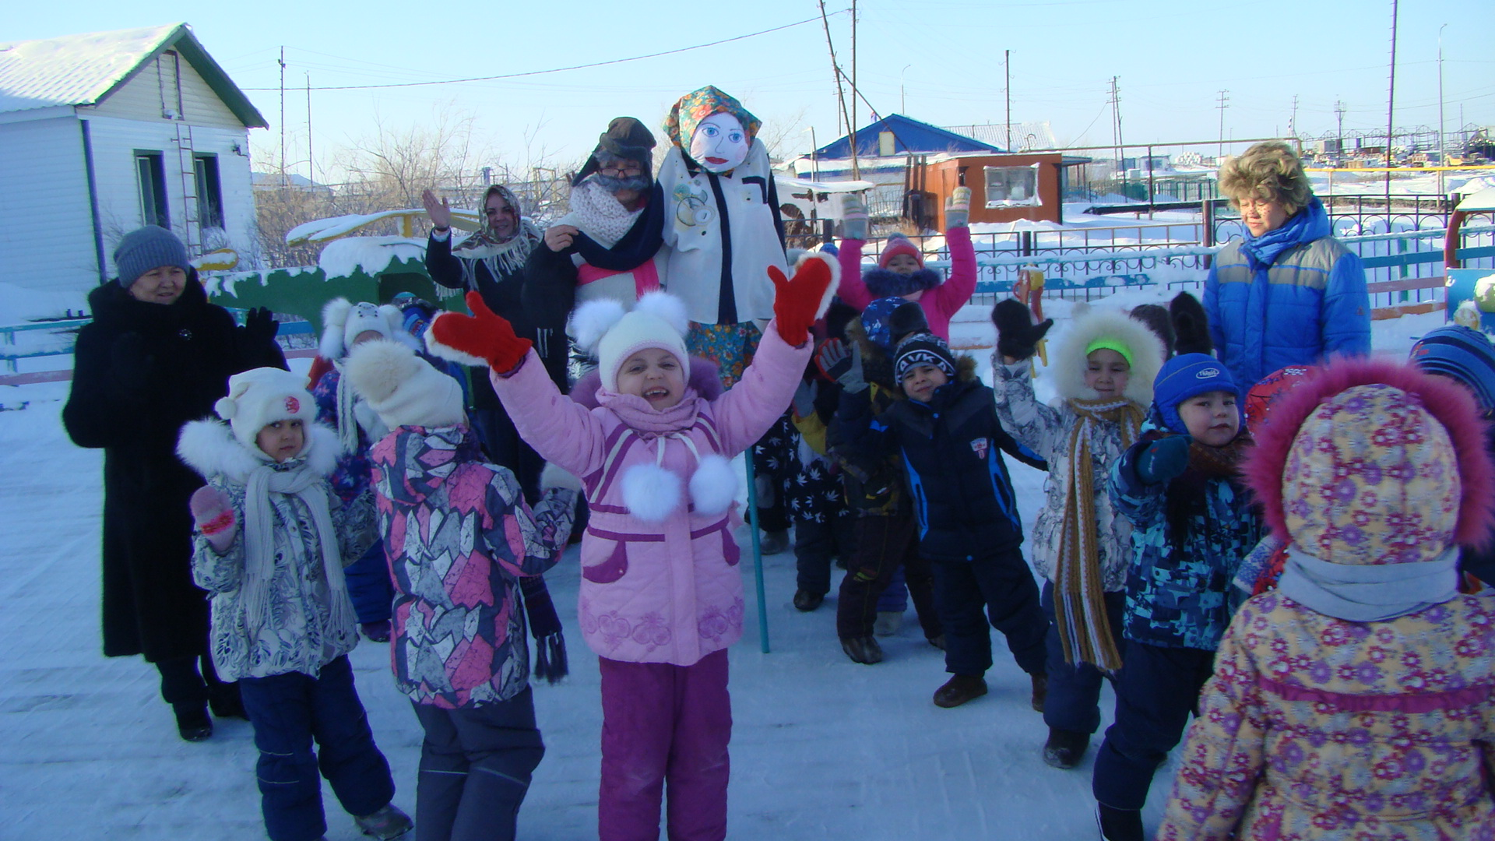

Slide 11
СПАСИБО ЗА ВНИМАНИЕ!

